Slide 1

ĐẠI HỌC CÔNG NGHIỆP HÀ NỘI
KHOA CÔNG NGHỆ THÔNG TIN
ĐỒ ÁN TỐT NGHIỆP
ĐỀ TÀI: XÂY DỰNG HỆ THỐNG PHÁT HIỆN VÀ PHÂN LOẠI BIỂN SỐ XE SỬ DỤNG DEEP LEARING
Sinh viên thực hiện: Nguyễn Quang Sáng
MSV: 2020601249
Lớp : CNTT01-K15
GVHD: TS. Phạm Văn Hiệp
Hà Nội, ngày 02 tháng 6 năm 2024

Slide 2
Tổng quan về đề tài
1
NỘI DUNG
Xây dựng hệ thống hệ thống
2
CHÍNH
3
Demo Sản Phẩm
4
Kết Luận
1

Slide 3
TỔNG QUAN
VỀ ĐỀ TÀI
1
Phần 01 :
Đồ án tốt nghiệp
Notes:
3

Slide 4
LÝ DO CHỌN ĐỀ TÀI
Tiến bộ công nghệ giúp đạt độ chính xác cao và giảm thời gian xử lí
Tính ứng dụng thực tiễn cao
Tiềm năng phát triển lớn
“Xây dựng hệ thống phát hiện và phân loại biển số xe” là việc cần thiết để hỗ trợ giải quyết nhiều vấn đề phức tạp trong an ninh và quản lí giao thông

Slide 5
MỤC TIÊU ĐỀ TÀI
Tìm hiểu và tối ưu hóa các mô hình DeepLearning
Nghiên cứu nhằm phát triển các thuật toán và mô hình để cải thiện độ chính xác trong việcphát hiện và phân loại biển số xe
Tăng cường tính ứng dụng
Xây dựng hệ thống phát hiện và phân loại biển số xe có thể tích hợp dễ dàng vào các ứng dụng thực tế như hệ thống giao thông thông minh, quản lý bãi đỗ xe, hoặc giám sát an ninh
Đảm bảo hiệu suất trong thời gian thực
Tối ưu hóa hệ thống để đảm bảo hoạt động hiệu quả trong thời gian thực, có thể xử lý nhiều khung hình mỗi giây mà không làm giảm hiệu suất.
Độ ổn định và khả năng mở rộng
Thiết kế hệ thống có khả năng hoạt động liên tục và ổn định trong môi trường thực tế, đồng thời dễ dàng mở rộng và nâng cấp khi cần thiết.
Đồ án tốt nghiệp
Notes:
5

Slide 6
1
XÂY DỰNG
HỆ THỐNG
Phần 02 :
Đồ án tốt nghiệp
Notes:
6

Slide 7




CÔNG NGHỆ VÀ NGÔN NGỮ SỬ DỤNG
PHP là ngôn ngữ xây dựng web phổ biến với tốc độ nhanh, được tối ưu hóa cho các ứng dụng web. Giúp lập trình viên dễ dàng xây dựng trang web với tốc độ nhanh.
Đồ án tốt nghiệp
Notes:
Mvc
MVC (Model – View - Controller) là một design partern đã tồn tại rất lâu trong ngành công nghệ phần mềm. Một ứng dụng viết theo mô hình MVC sẽ bao gồm 3 thành phần tách biệt nhau đó là Model, View, Controller
mô hình MVC giúp tách biệt 3 tầng trong mô hình lập trình web, vì vậy giúp tối ưu ứng dụng, dễ dàng thêm mới và chỉnh sửa code hoặc giao diện.
Model (dữ liệu), View (giao diện) và Controller (bộ điều khiển).
Model: ở phần trước mình đã nhắc lại cho các bạn về 3 tầng trong mô hình
View: là tầng giao diện, hiển thị dữ liệu được truy xuất từ tầng model
Controller: đây là tầng giúp kết nối giữa tầng model và tầng view trong mô hình MVC, có nghĩa là nếu phía client yêu cầu hiển thị dữ liệu thì controller gọi giữ liệu từ model và trả về cho view vì view tương tác trực tiếp với client
Cơ chế hoạt động
User gửi 1 yêu cầu tới server bằng cách truyền vào 1 URL trong browser
Yêu cầu đó được gửi tới controller đầu tiên, controller sẽ xử lý yêu cầu, nếu yêu cầu cần truy xuất dữ liệu thì controller sẽ chuyển qua tầng model
Tại tầng model, dữ liệu được truy xuất từ database và sau đó truyền qua view thông qua controller
Controller sẽ giúp dữ liệu được chuyển từ model qua view
View là tầng cuối cùng giao tiếp với User, mọi dữ liệu sẽ được hiển thị cho User thông qua tầng View
Microsoft sql server
User gửi 1 yêu cầu tới server bằng cách truyền vào 1 URL trong browser
Yêu cầu đó được gửi tới controller đầu tiên, controller sẽ xử lý yêu cầu, nếu yêu cầu cần truy xuất dữ liệu thì controller sẽ chuyển qua tầng model
Tại tầng model, dữ liệu được truy xuất từ database và sau đó truyền qua view thông qua controller
Controller sẽ giúp dữ liệu được chuyển từ model qua view
View là tầng cuối cùng giao tiếp với User, mọi dữ liệu sẽ được hiển thị cho User thông qua tầng View

Slide 8
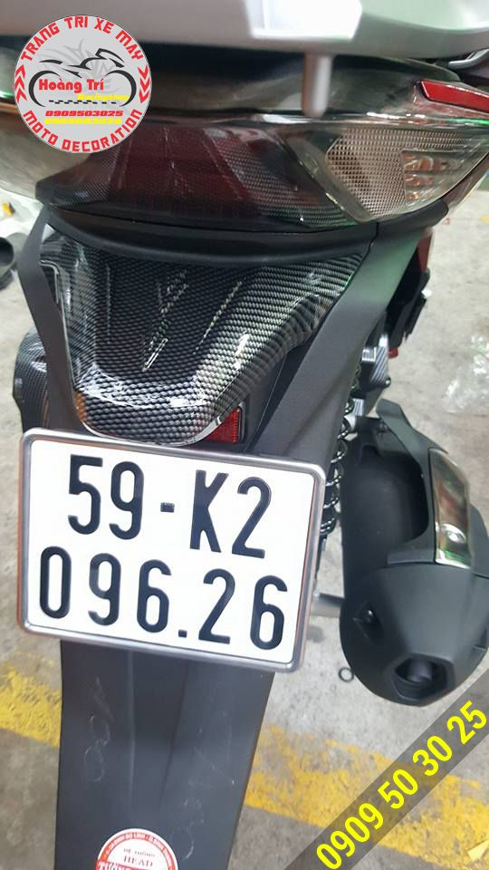
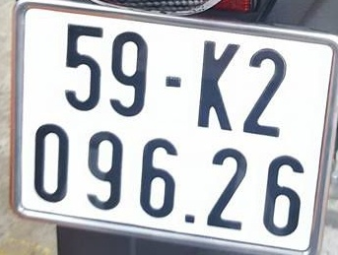
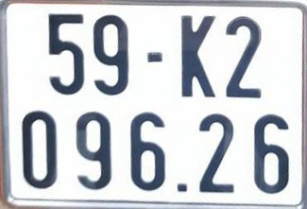

SƠ ĐỒ XỬ LÝ HỆ THỐNG
Mờ
Yolov8
Xoay, cắt ảnh
Phân loại
Che Khuất
Bình Thường
Kết quả biển số xe:
59-K2
096.26
Nhận diện kí tự
Phân đoạn kí tự
Notes:
8

Slide 9
DEMO
SẢN PHẨM
1
Phần 03 :
Đồ án tốt nghiệp
Notes:
9

Slide 10
1
KẾT LUẬN
Phần 04 :
Đồ án tốt nghiệp
Notes:
10

Slide 11
KẾT QUẢ ĐẠT ĐƯỢC
1
Đồ án đã xử lí tốt đa số yêu cầu của đề tài như: phát hiện đa dạng biển số xe, phân loại biển số xe, nhận diện kí tự biển số xe
Xây dựng thành công hệ thống với luồng xử lí phát hiện,phân loại và và nhận diện biển số xe với độ trễ so với thời gian thực rất thấp và đạt được độ chính xác cao
2
Triển khai ứng dụng desktop với giao diện đơn giản, dễ sử dụng
3
4
Đã thu thập và xử lí được bộ dữ liệu đa dạng phục vụ cho quá trình huấn luyện các mô hình cần thiết
Đồ án tốt nghiệp

Slide 12
Hạn chế
Độ chính xác của hệ thống phụ thuộc khá nhiều vào điều kiện ánh sáng môi trường và chất lượng của biển số
1
Nhận diện sai một số cặp kí tự gần giống nhau: B-8,1-7,1-T
2
Đồ án tốt nghiệp

Slide 13



Hướng phát triển đề tài
Sử dụng camera chuyên dụng nhằm tăng chất lượng ảnh đầu vào.
Thiết lập môi trường ổn định xung quanh để làm tăng độ chính xác của ảnh chụp ( xác định 1 vị trí cố định để chụp ảnh).
Tiếp tục thử nghiệm những mô hình Deeplearning mới nhằm nâng cao hiệu suất xử lí của hệ thống.
Đồ án tốt nghiệp

Slide 14

THANK YOU
FOR WATCHING
Em xin chân thành cảm ơn hội đồng thầy cô đã lắng nghe và theo dõi bài thuyết trình của em.
Đồ án tốt nghiệp
Notes:
14

